Slide 1
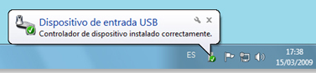
TEMA 7
AGREGAR HARDWARE
Agregar o quitar hardware en Windows no tiene ninguna dificultad. Es plug and play, es decir, conectar y funcionar pero hay que tener algunas consideraciones.
El hardware se conecta en frio, es decir, con el ordenador apagado, excepto el hardware que se conecta por USB o Firewire que se puede conectar en caliente (Sin apagar el ordenador). Siempre que conectamos un nuevo hardware el ordenador debe estar apagado. Cuando lo volvamos a enender, el sistema operativo empieza a buscar el drivers o controladores. Lo notaremos por que aparece en el área de notificaciones un icono.

Slide 2
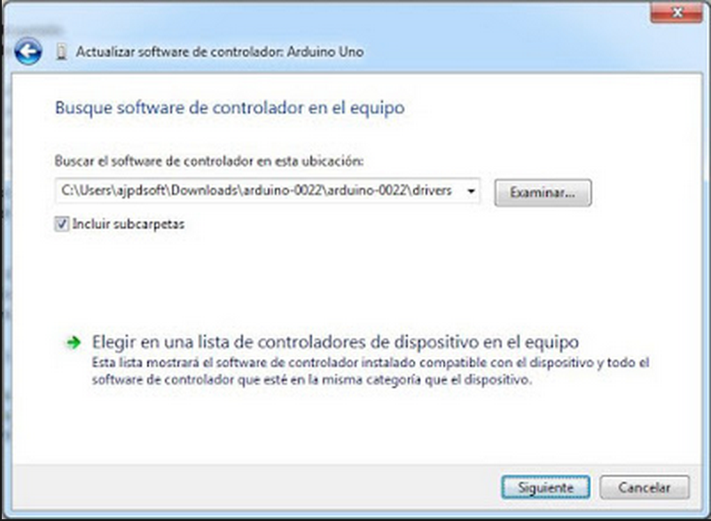
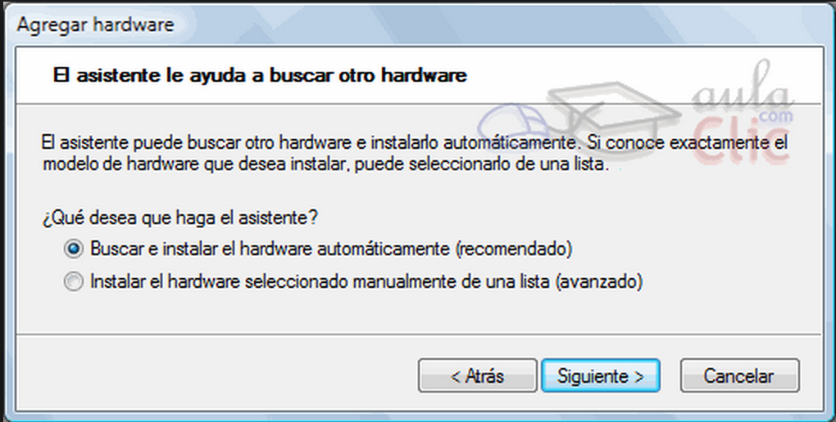
TEMA 7
AGREGAR HARDWARE

Slide 3
TEMA 7
ADMINISTRADOR DE DISPOSITIVOS - ELIMINAR HARDWARE
Para saber si se ha instalado bien el nuevo hardware, tendremos que ir al administrador de dispositivos. Hay 4 formas para entrar a este apartado pero la más sencilla es hacer clic con el botón derecho sobre Equipo y hacer clic en la opción ADMINISTRAR y luego en el menú de la derecha hacer clic en ADMINISTRADOR DE DISPOSITIVO.

Slide 4
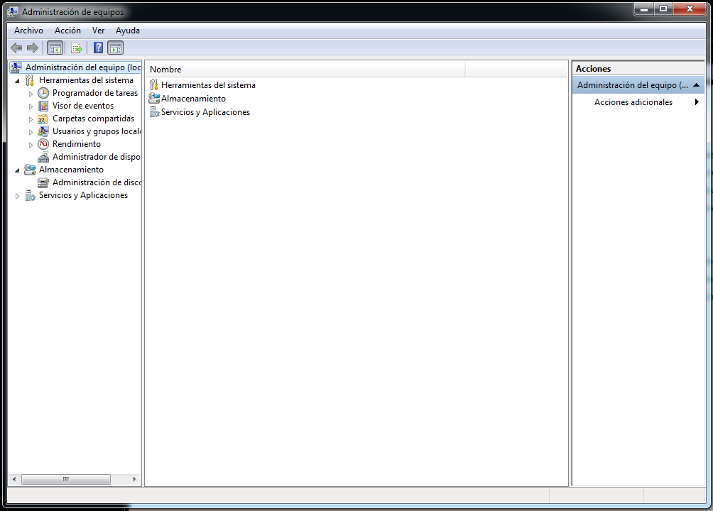
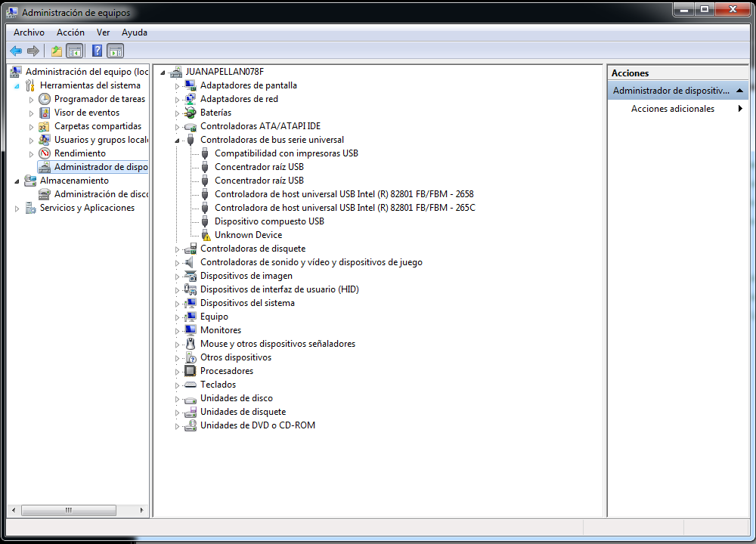
TEMA 7
ADMINISTRADOR DE DISPOSITIVOS - ELIMINAR HARDWARE

Slide 5

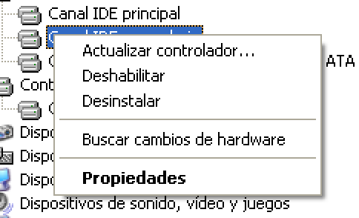


TEMA 7
ADMINISTRADOR DE DISPOSITIVOS - ELIMINAR HARDWARE
Windows 7
Mal Instalado.
No instalado.
Deshabilitado.
Estas opciones salen haciendo clic con el botón derecho sobre el dispositivo que quieras actuar.
Para quitar hardware hay que hacer clic sobre Desinstalar.

Slide 6
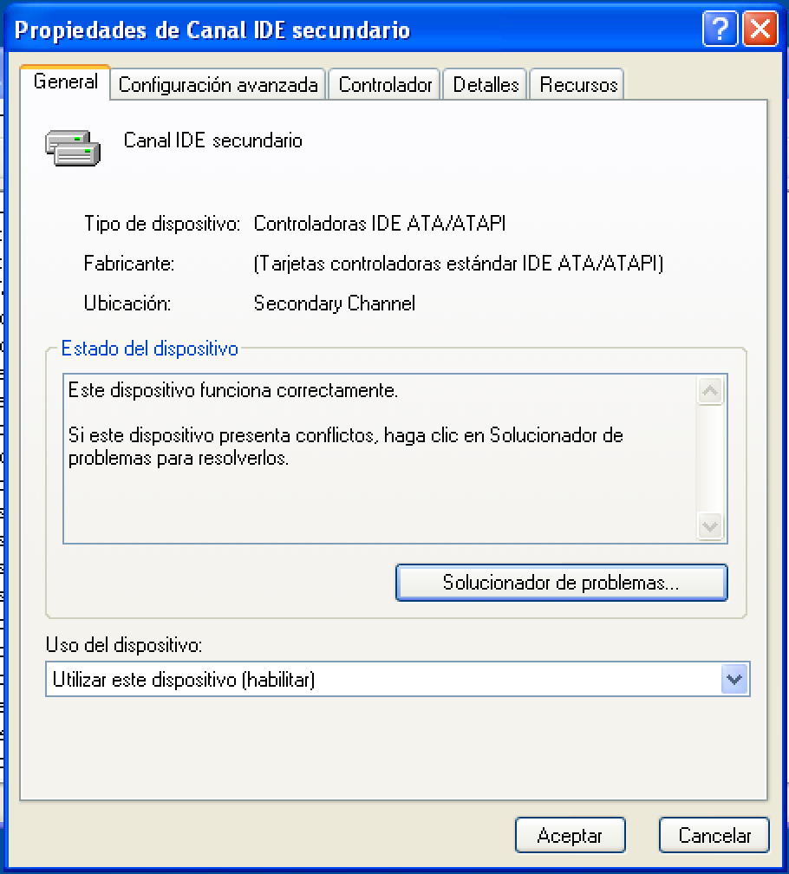
TEMA 7
ADMINISTRADOR DE DISPOSITIVOS - ELIMINAR HARDWARE
Si pulsas en propiedades sale esta ventana donde puedes ver información del dispositivo, actualizar el controlador y configurar el dispositivo.

Slide 7
TEMA 7
AGREGAR/ELIMINAR/ACTUALIZAR SOFTWARE
AGREGAR SOFTWARE
Lo más habitual es hacer doble clic sobre un fichero .EXE que se suele llamar SETUP, INSTALL o INSTALAR y seguir los pasos de instalación. En los pasos a seguir siempre utilizar la instalación avanzada, ya que de esta forma sabes lo que instalas y evitas que se instalen barras de herramientas y programa que ralentizan el sistema operativo.

Slide 8
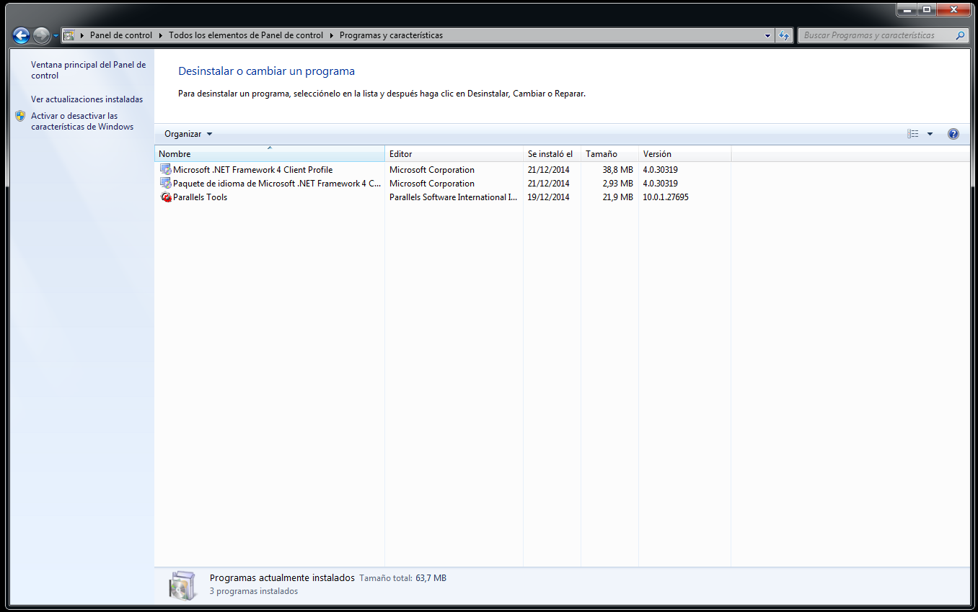
TEMA 7
AGREGAR/ELIMINAR/ACTUALIZAR SOFTWARE
En el menú de la derecha hay una opción llamada VER ACTUALIZACIONES INSTALADAS.

Slide 9
TEMA 7
AGREGAR/ELIMINAR/ACTUALIZAR SOFTWARE
AGREGAR SOFTWARE
Lo más habitual es hacer doble clic sobre un fichero .EXE y seguir los pasos de instalación. En los pasos a seguir siempre utilizar la instalación avanzada, ya que de esta forma sabes lo que instalas y evitas que se instalen barras de herramientas y programa que ralentizan el sistema operativo.

Slide 10

TEMA 7
AGREGAR/ELIMINAR SOFTWARE
ELIMINAR SOFTWARE
Para eliminar software tendremos que elegir que programa queremos eliminar y luego pulsar en el botón DESINSTALAR O CAMBIAR.

Slide 11
TEMA 7
AGREGAR/ELIMINAR SOFTWARE
Otras opciones:
VER ACTUALIZACIONES INSTALADAS.
ACTIVAR O DESACTIVAR LAS CARÁCTERÍSTICAS DE WINDOWS.
DESINTALAR
CAMBIAR.
REPARAR.

Slide 12
TEMA 7
AGREGAR/ELIMINAR SOFTWARE
Esta forma de instalación solo es valida para Windows, ya que en UNIX, LINUX y MAC OS no tiene registro de configuración y aplicaciones como tal, tienen un registro en modo texto. Es por este motivo no se sobrecarga el sistema. En estos dos sistemas la instalación y desinstalación se hace igual que en aplicaciones DOS. AL instalar se creaba una carpeta donde contenía todo el programa y para desinstalar solo teníamos que borrar dicha carpeta.

